Slide 1
Izcilā Latvijas komponista Jāņa Ivanova dienas Preiļos
04.08.2022. – 14.11.2022

Slide 2
Projekta mērķis un uzdevumi
Aktualizēt izcilā Latvijas komponista Jāņa Ivanova personības nozīmību Latgalē un Latvijā kultūrvēsturiskā skatījumā un Jāņa Ivanova dienas Preiļos veidot kā tradīciju;
Popularizēt Jāņa Ivanova daiļradi, attīstīt vokalīzes un skicējuma žanrus mūzikā;
veicināt jauno mūziķu radoši – māksliniecisko izaugsmi, attīstīt jauniešu fantāziju un rosināt tos izpausties kompozīcijas laukā;
rosināt jauniešu interesi par mūzikas un mākslas valodas mijiedarbi un daudzveidību, žanru sintēzi.

Slide 3
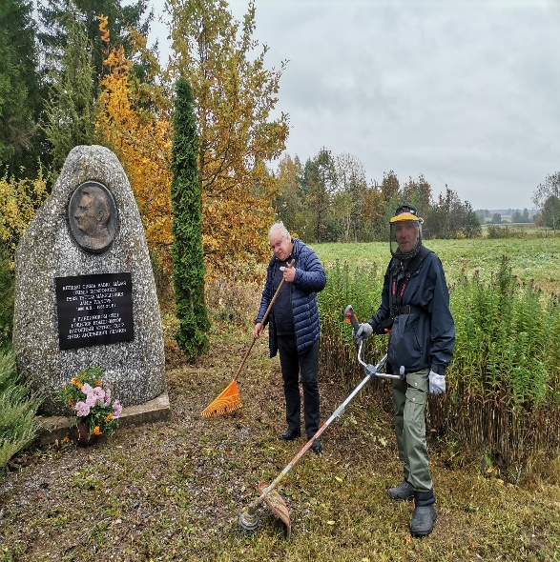
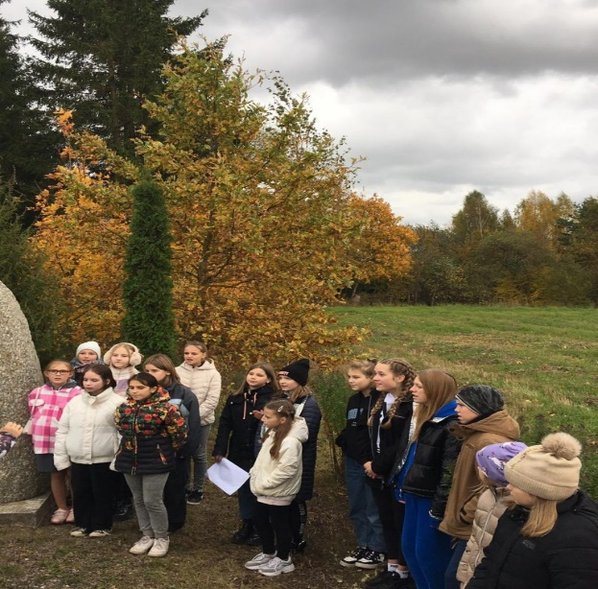
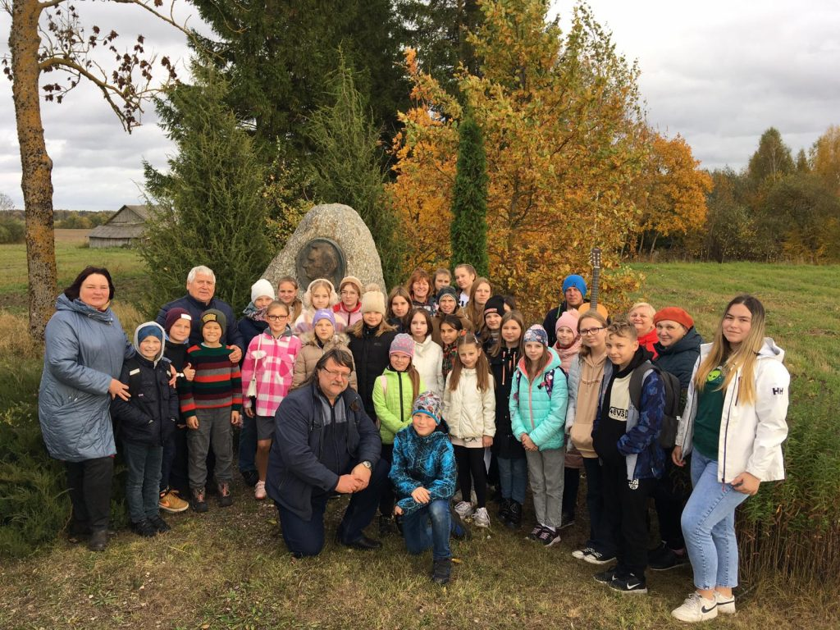
Jānis Ivanovs (1906-1983)
1906. gada 7. oktobrī gadinam Babru sādžā dzimušo komponistu, pianistu un pedagogu Jāni Ivanovu, uzkopjot piemiņas zīmes apkārtni un organizējot piemiņas brīdi: dziedot, daloties atmiņās, izdomājot jaunus vokalīžu nosaukumus utt.

Slide 4
4. Jaundarbu konkurss mūzikā un mākslā (veltīts komponista Jāņa Ivanova piemiņai)
Šogad saņemti 56 jaundarbi mūzikā un mākslā!
Darbus izvērtē profesionāla žūrija:
Mūzikā: Dr. Art, profesors, komponists Ēvalds Daugulis, Dr. paed., koru virsdiriģents, komponists Jevgēnijs Ustinskovs un Daugavpils Universitātes Mūzikas katedras vadītājs, pianists, komponists Gļebs Beļajevs
Mākslā: (Ilūkstes mūzikas un mākslas skolas direktore, māksliniece Ilona Linarte-Ruža, Daugavpils dizaina un mākslas vidusskolas Saules skola skolotāja, māksliniece Dace Abricka un māksliniece Silvija Berezovska)

Slide 5
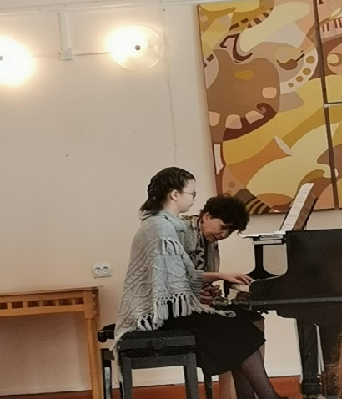
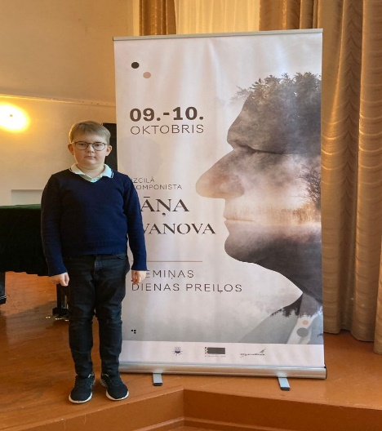
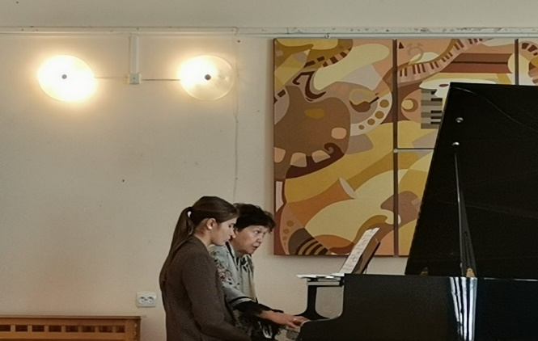
Meistarklase jaunajiem pianistiem Jāņa Ivanova un citu latviešu komponistu skaņdarbu interpretēšanas noslēpumi, šoreiz Staņislava Broka Daugavpils Mūzikas vidusskolas pedagoģes, pianistes Elīnas Bambānes vadībā

Slide 6
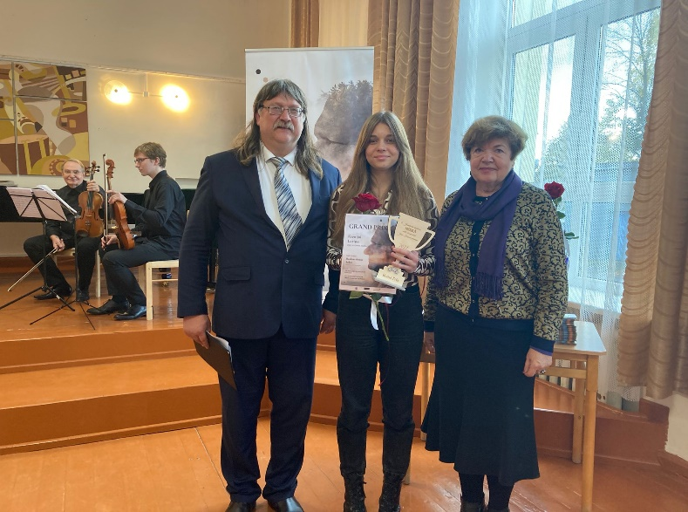
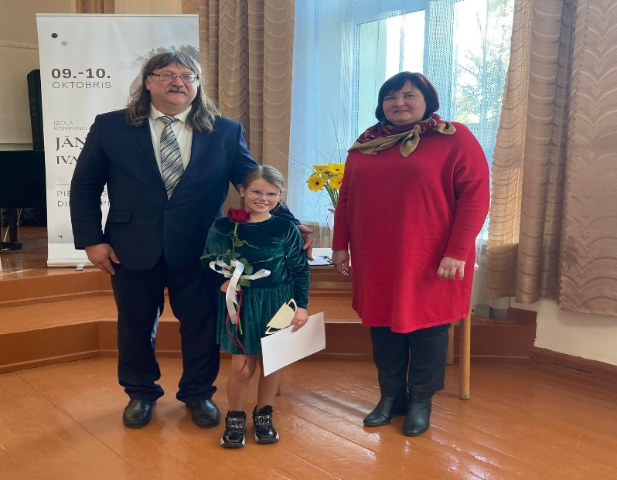
Izcilā komponista Jāņa Ivanova piemiņas pasākums 9. oktobrī (tradicionāli jau piekto gadu tieši komponista dzimšanas dienā) plkst. 16.00 Preiļu Mūzikas un mākslas skolas koncertzālē
Grand Prix ieguvēju paziņošana:
Mūzikā – Madarai Ļutinskai par kompozīciju “Rudens rīts”.
Mākslā - Ksenijai Luriņai par darbu “Rudens skaņas kokos”

Slide 7
Izcilā komponista Jāņa Ivanova piemiņas pasākums skan Jāņa Ivanova mūzika, šogad kamermūzikas zīmē
Klausītājiem bija iespēja baudīt Jāņa Ivanova skaņdarbus vijolei un klavierēm Igora Ozuna un Elīnas Bambānes sniegumā;
vokalīzes stīgu kvarteta (Igors Ozuns, Inga Zeile, Staņislavs Petkevičs, Ādams Petkevičs) izpildījumā;
esam priecīgi, ka koncertā uzstājās arī mūsu skolas audzēkne Jūlija Mitrofanova. Viņa atskaņoja skaņdarbu, kuru komponists Jānis Ivanovs bija sacerējis 17. gadu vecumā “Auf wiedersehn” (Uzredzēšanos).

Slide 8
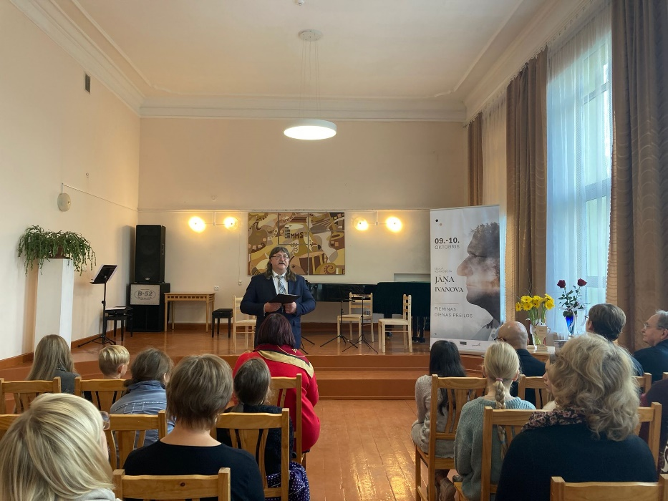
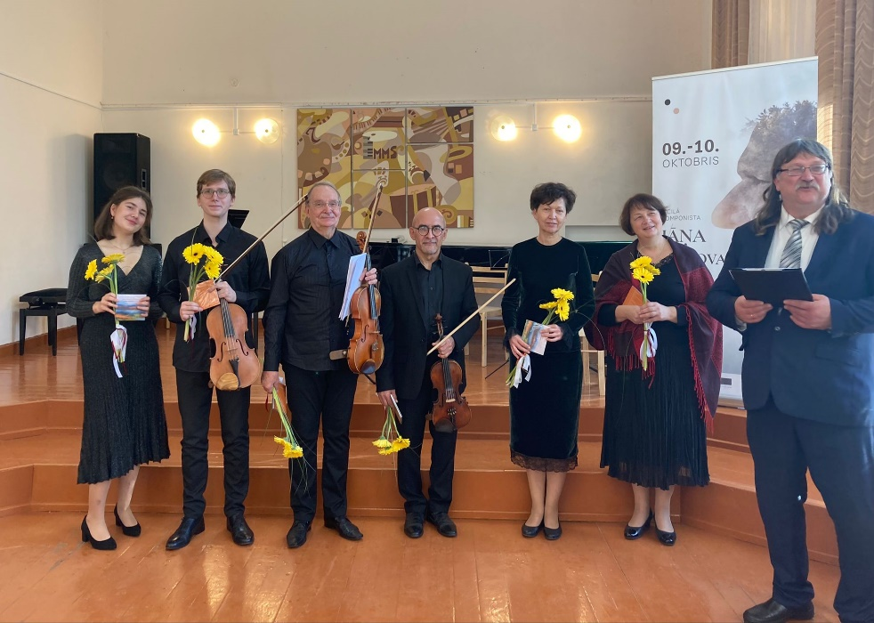
Fantastiska mūzika brīnišķīgā izpildījumā (liels paldies SBDMV pedagogiem!)

Slide 9
Paldies par atbalstu!
Projekta vadītājs Edgars Znutiņš

